Slide 1

體驗音樂與自然的完美融合，享受我們的船上DJ服務。當充滿活力的DJ在甲板上播放您最喜愛的節拍時，您將被壯麗的海景所環繞。這不僅僅是一場旅行；這是一場音樂之旅，承諾為您創造難忘的回憶。在開闊的天空下跳舞，感受海浪的節奏，讓音樂帶您踏上一段獨一無二的旅程。
船上DJ

Slide 2
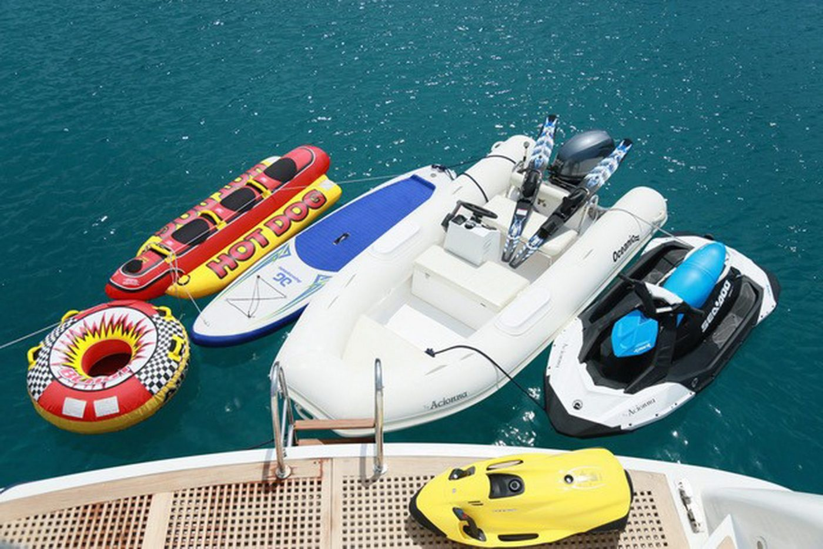
通過我們獨家提供的嬉水玩具附加選項，提升您的水上冒險體驗。使用我們一流的浮潛設備潛入清澈的水中，乘坐浮床, 浮板波浪上滑行，並享受充滿歡樂的充氣玩具。我們還提供乾淨的毛巾，確保您全天的舒適。無論您是在探索水下奇觀，還是在陽光下悠閒地享受，我們的水上玩具都能為每個人帶來無限的樂趣和難忘的回憶。
嬉水玩具

Slide 3
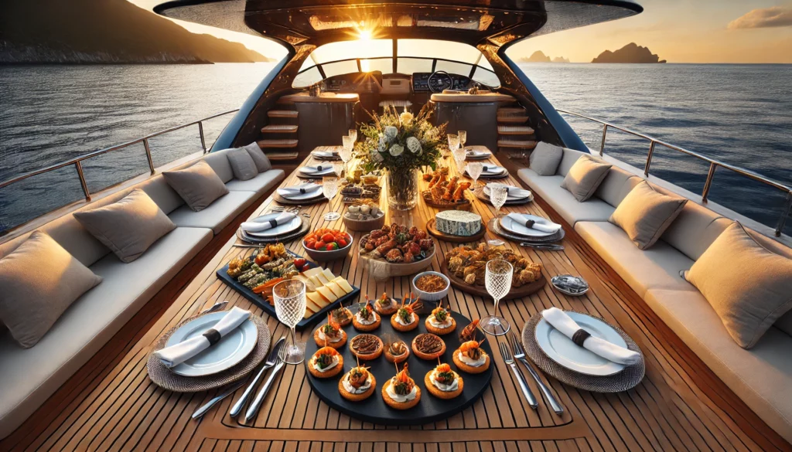
沉浸在我們的船上餐飲服務中，開啟一場美食之旅。我們的遊艇自助餐體驗充滿了活力、香氣和風味，帶您穿越到世界各地的市場。專注于亞洲和西方美食，我們的多樣化功能表為每一位元食客提供了豐富的選擇。
船上餐飲

Slide 4
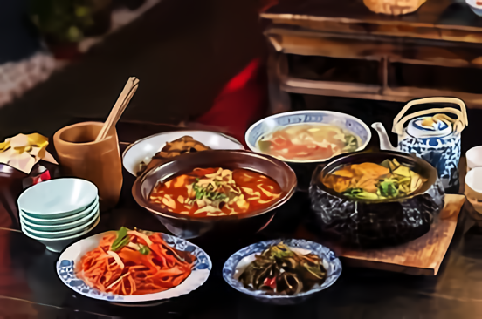
亞洲風味 壽司拼盤 泰式冬陰功湯 北京烤鴨 印度咖喱雞 韓式烤肉 越南春捲 麻婆豆腐

Slide 5
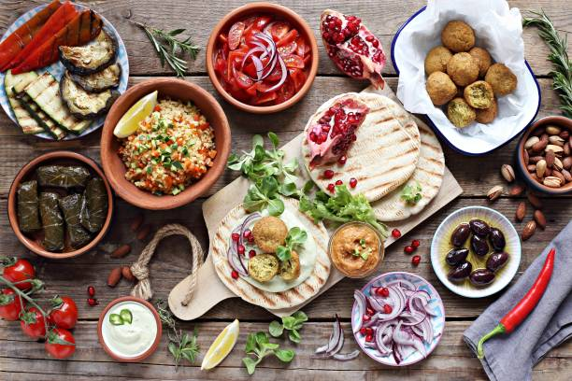
地中海風情 希臘沙拉 西班牙海鮮飯 義大利烤茄子 摩洛哥燉羊肉 土耳其烤肉串 地中海烤魚 西西里檸檬蛋糕

Slide 6

歐陸風格 法式洋蔥湯 凱撒沙拉 香煎鵝肝 烤牛排 奶油蘑菇義大利面 巧克力熔岩蛋糕 提拉米蘇

